Slide 1

논리/물리 ERD
IBK 전국대표번호 서비스 사업
고객성향분석시스템
(V 1.9)
Notes:
<number>#
101/102에 대한 설명을 시작 하겠습니다

Slide 2
개 정 이 력
버전 | 개정일자 | 개 정 내 용 | 작성자
V 1.0 | 2019.09.02 | 최초작성 및 검토 | 김유
V 1.1 | 2019.09.10 | 화면설계서 수정사항 반영 | 김유
V 1.2 | 2019.09.23 | 화면설계서 수정사항 반영 | 김유
V 1.3 | 2019.09.27 | 화면설계서 수정사항 반영 | 김유
V 1.4 | 2019.10.07 | 화면설계서 수정사항 반영 | 김유
V 1.5 | 2019.10.21 | 데이터 집계 용 테이블 추가 | 김유
V 1.6 | 2019.10.28 | 데이터 집계 용 테이블 추가 | 김유
V 1.7 | 2019.12.02 | 수정사항 반영 | 김유
V 1.8 | 2019.12.09 | 수정사항 반영 | 김유
V 1.9 | 2020.0109 | 수정사항 반영(서비스코드 테이블 모니터링여부 컬럼 추가) | 김유
- <number> -

Slide 3
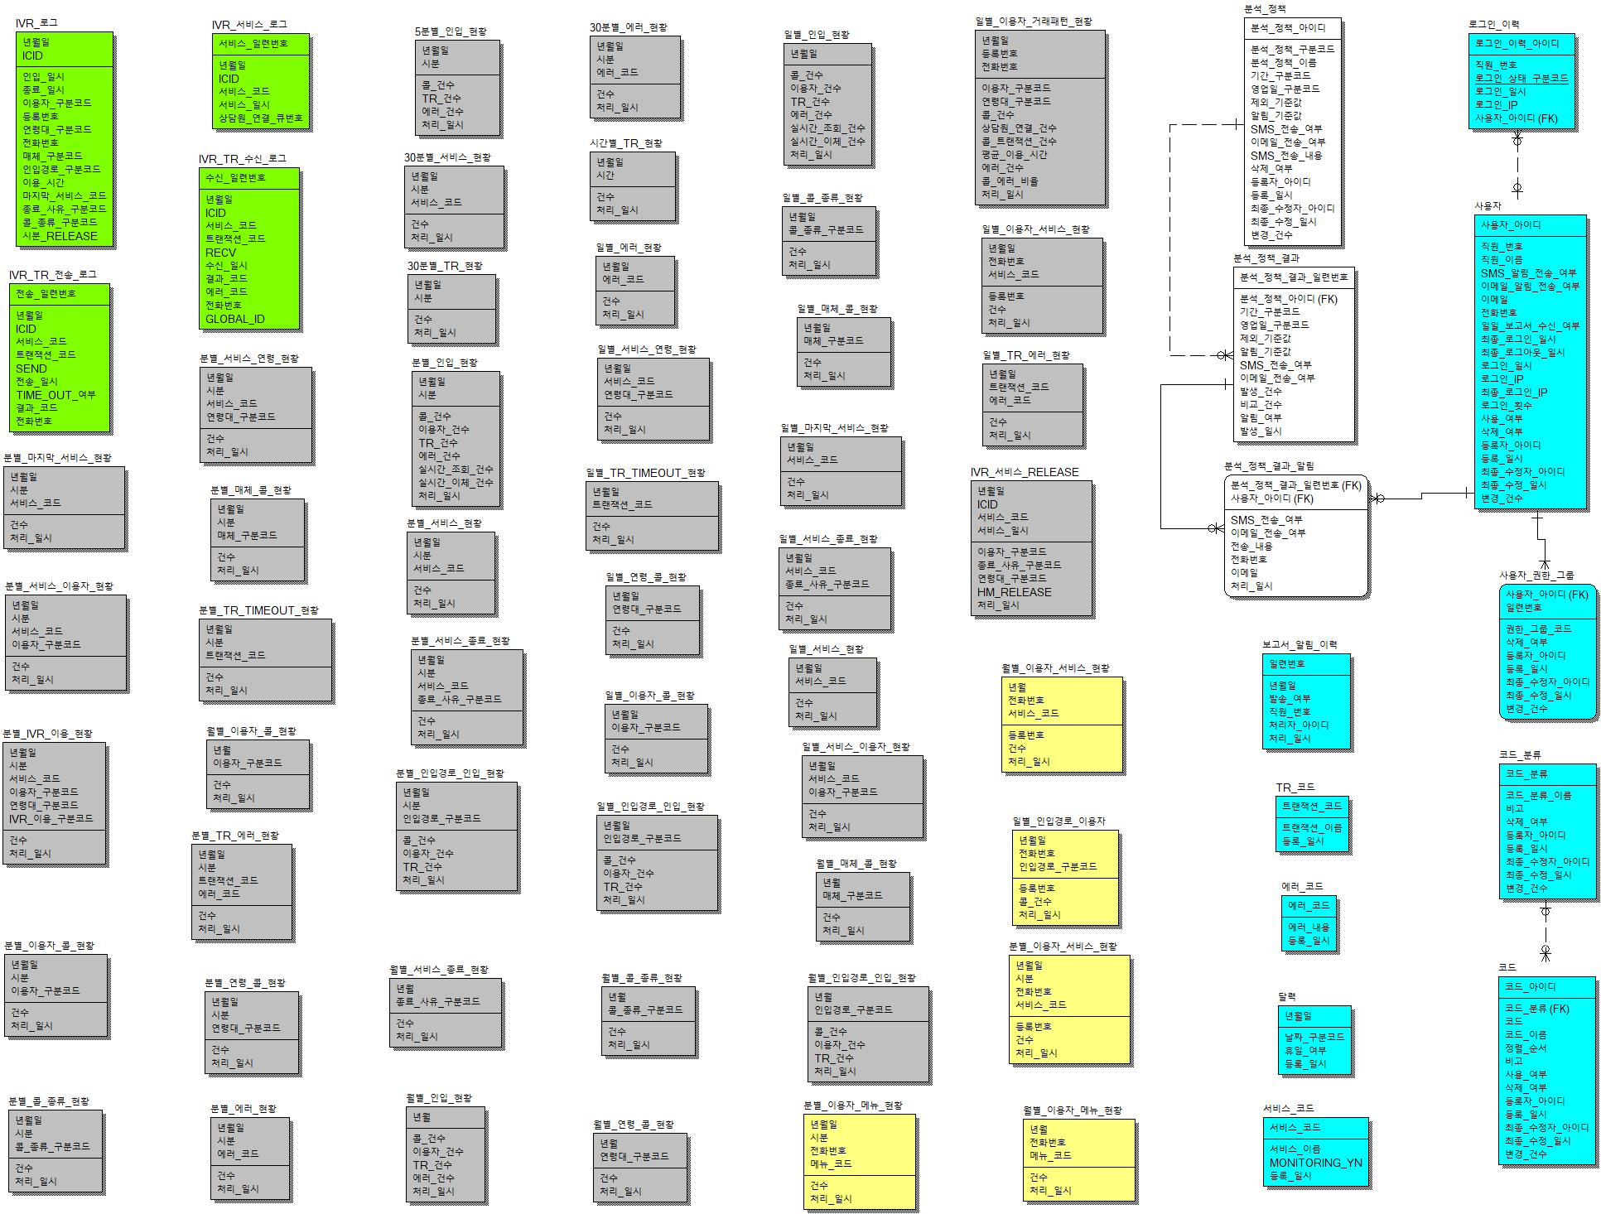
고객성향분석시스템 논리 ERD
- <number> -

Slide 4
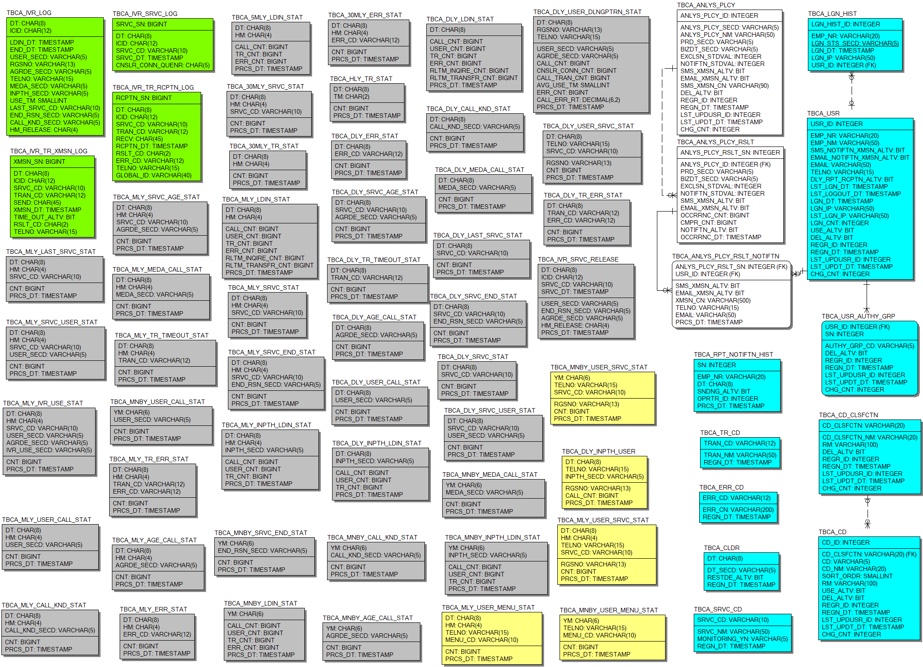
고객성향분석시스템 물리 ERD
- <number> -

